Slide 1
Политика информационной безопасности туристической компании
Выполнил:
Студент 3 курса 6 группы
Мануйлов М.А.
Проверил:
Сазонова Д.В.

Slide 2
Цели разработки политики информационной безопасности
Основными целями Политики информационной безопасности являются защита информации предприятия от возможного нанесения материального, физического, морального или иного ущерба, посредством случайного или преднамеренного воздействия на информацию, ее носители, процессы обработки и передачи, а так же обеспечение эффективной работы всей компании при осуществлении её деятельности.

Slide 3
Задачи политики информационной безопасности компании
Защита ресурсов компании от угроз связанных с несанкционированным доступом злоумышленника к ним;
Уменьшение рисков;
Снижение вреда от ошибочных действий персонала;
Снижение вреда от технических сбоев;
Ознакомление сотрудников с алгоритмом действий в случае появления угроз информационной безопасности;
Контроль безопасного хранения и переноса данных.

Slide 4
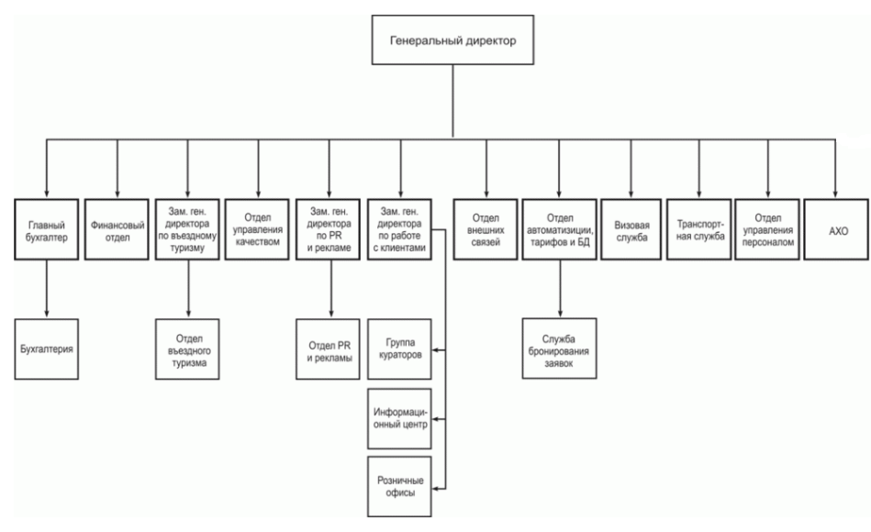
Структура туристической компании

Slide 5
Основные угрозы и их источники
Естественные и искусственные;
Преднамеренные и непреднамеренные;
Внешние и внутренние.

Slide 6
Основные угрозы и их источники: естественные и искусственные угрозы
Естественные угрозы – угрозы которые не зависят от деятельности человека.
Катаклизмы природного или техногенного характера.
Искусственные угрозы – угрозы которые напрямую связаны с деятельностью человека.
Несанкционированный доступ к оборудованию;
Ошибки персонала, приводящие к нарушению безопасности.

Slide 7
Основные угрозы и их источники: преднамеренные и непреднамеренные угрозы
Преднамеренные угрозы – угрозы которые создаются человеком умышленно.
Умышленная установка вредоносного ПО на оборудование;
DDOS атаки;
Умышленное приведение оборудования в негодность.
Непреднамеренные угрозы – угрозы которые создаются человеком случайно, без злого умысла.
Установка программ, замаскированных под полезные, на деле являющиеся вредоносными;
Случайная отправка почтового сообщения с корпоративной информацией лицу, не являющемуся сотрудником компании.

Slide 8
Основные угрозы и их источники: внешние и внутренние угрозы
Внешние угрозы – угрозы созданные «снаружи» компании, людьми, не входящими в число сотрудников компании и не имеющими прямого доступа к корпоративным данным.
DDOS атаки;
Фишинг;
Спам;
Поиск уязвимостей в общедоступных ресурсах (сайт компании).
Внутренние угрозы – угрозы созданные без внешнего воздействия на компанию самими сотрудниками или же сбоями в работе оборудования.
Утечка информации;
Нарушение политики информационной безопасности.

Slide 9
Основные риски
Утечка корпоративной информации;
Потеря или недоступность данных;
Поломка оборудования;
Распространение информации, ухудшающей репутацию компании;
Несанкционированный доступ к личным данным клиентов или сотрудников;
Уязвимости в общедоступных ресурсах, принадлежащих компании (сайт).

Slide 10
Шкала оценки ущерба
Величина ущерба | Описание
0 | Раскрытие информации принесет ничтожный моральный и финансовый ущерб компании
1 | Ущерб от атаки есть, но он незначителен, основные операции и положение компании на рынке не затронуты
2 | Деятельность компании не ведется в течение некоторого времени, за это время компания терпит убытки, но ее положение на рынке и количество клиентов изменяются минимально
3 | Значительные потери на рынке и в прибыли. Уходит ощутимая часть клиентов
4 | Потери очень значительны, на долгий период теряется положение на рынке. Для восстановления положения требуются крупные финансовые займы
5 | Компания прекращает существование

Slide 11
Вероятностно-временная шкала реализации несанкционированного доступа к информационным ресурсам
Вероятность события | Средняя частота события
0 | Данный вид атаки отсутствует
0,1 | Реже чем раз в год
0,2 | Около одного раза в год
0,3 | Около одного раза в месяц
0,4 | Около одного раза в неделю
0,5 | Практически ежедневно

Slide 12
Оценка рисков
Описание атаки | Ущерб | Вероятность | Риск
DDOS атака | 2 | 0,3 | 0,6
Спам | 0 | 0,5 | 0
НСД к личным данным клиентов | 3 | 0,1 | 0,3
Утечка корпоративной информации | 3 | 0,2 | 0,6
Использование уязвимостей в общедоступных ресурсах | 2 | 0,4 | 0,8
Потеря данных в следствии катаклизма | 4 | 0,2 | 0,8
ИТОГО |  |  | 3,1

Slide 13
Методы обеспечения требуемого уровня защищенности
Защита помещений и кабинетов. Установка оборудования идентификации сотрудников доступе на рабочие места;
Обеспечение парольной защитой рабочего оборудования. Организация смены паролей сотрудников при истечении срока пароля;
Формирования плана действий в случае появления угрозы;
Частые инструктажи сотрудников;
Разработка ПО, требующего подтверждения вышестоящим сотрудником действия, потенциально создающим угрозу безопасности;
Использование антивирусов, фаэрволов.
Шифрование данных;
Резервное копирование информации;
Строгий подбор сотрудников.

Slide 14
Заключение
В ходе лабораторной работы были проанализированы риски, связанные с информационной безопасностью туристической компании. Были предусмотрены явления, которые могут оказать влияние на целостность системы и вывести ее из строя. Разработанная политика безопасности не способна обеспечить полную защиту всей информации, но она необходима для обеспечения некоторых гарантий.

